Slide 1

PHÂN TÍCH VÀ THIẾT KẾ THUẬT TOÁN
Giảng viên: Nguyễn Thanh Sơn

Slide 2
LUYỆN TẬP THIẾT KẾ THUẬT TOÁN
Sinh viên thực hiện:
19522121 Nguyễn Đình Sang
19520148 Đinh Hoàng Lộc
19520139 Nguyễn Quốc Lân
19522444 Phan Lê Xuân Trường

Slide 3
TABLE OF CONTENTS
LUCK BALANCE
DÃY CON LỚN NHẤT
PLATFORM

Slide 4
Lan đang chuẩn bị cho cuộc thi lập trình với một chuỗi n những phần thi nhỏ. Ban đầu, luck balance của cô ấy là 0. Nhưng vì cô ấy có niềm tin vào “khổ trước sướng sau thế mới giàu”, và muốn kiểm tra xem niềm tin đó có đúng không. Mỗi cuộc thi nhỏ được mô tả bằng 2 số nguyên, L[i] và T[i]
L[i] là số luck Lan có thể nhận được nếu thua trong cuộc thi đó. Nếu Lan thắng cuộc thi, luck balance của cô ấy sẽ bị trừ đi L[i] điểm; nếu có ấy thua cuộc thi, luck balance của ấy sẽ tăng lên L[i] điểm
T[i] biểu thị cho tính quan trọng của cuộc thi đó. Nó bằng 1 nếu cuộc thi đó quan trọng và bằng 0 nếu cuộc thi đó không quan trọng
Nếu Lan thua không quá k cuộc thi quan trọng, thì luck balance cao nhất của cô ấy có thể đạt được là bao nhiêu? Giá trị này có thể âm
LUCK BALANCE
DÃY CON LỚN NHẤT
PLATFORM

Slide 5
Input:
Dòng đầu in ra 2 chỉ số n và k với n là số cuộc thi nhỏ và k là số lượng tối đa các cuộc thi quan trọng Lan có thể thua
Với mỗi n dòng kế tiếp, nhập 2 chỉ số L[i] và T[i]
Output: một số nguyên là Luck Balance cao nhất có thể đạt được với số lần thua cuộc thi quan trọng nhỏ hơn K
LUCK BALANCE
Ví dụ:
input output
6 3 29
5 1
2 1
1 1
8 1
10 0
5 0

Slide 6
LUCK BALANCE
Input: hai số n và k, sau đó nhập n dòng với mỗi dòng là 2 số nguyên L[i] và T[i]
Output: một số nguyên là kết quả luck balance
Abstraction

Slide 7
LUCK BALANCE
Chia các cuộc thi quan trọng và không quan trọng bằng 2 phần, bằng 0 thì không cần xét, bằng 1 thì xét tiếp k.
Các cuộc thi không quan trọng có thể cộng vào luck balance, còn những cuộc thi quan trọng thì nếu k nhỏ hơn số cuộc thi quan trọng thì chọn các cuộc thi có số điểm thấp nhất để trừ
Decomposition

Slide 8
Chúng ta không cần quan tâm đến những cuộc thi không quan trọng nên có thể thua hết tất cả những cuộc thi đó và lấy điểm. Giả sử suốt lượng cuộc thi quan trọng là C. Nếu C <= K, ta có thể thua tất cả để lấy điểm cao nhất của mình. Nếu C > K, chúng ta cần phải thắng những cuộc thi có số điểm nhỏ nhất. Để làm điều này, ta nên sắp xếp tất cả các giá trị theo thứ tự tăng dần rồi trừ các giá trị K đầu khỏi tổng điểm
LUCK BALANCE
Pattern Recognition
Greedy Algorithms (tham lam)
DÃY CON LỚN NHẤT
PLATFORM

Slide 9
Cho 1 dãy số nguyên gồm n phần tử, hãy tìm một dãy con của dãy đã cho thỏa mãn rằng tổng của các phần tử của dãy con đấy là lớn nhất.
INPUT:
Dòng đầu là số nguyên n
Dòng thứ 2 gồm n số nguyên, mỗi số cách nhau bằng 1 khoảng trắng, không có khoảng trắng ở cuối.
OUTPUT:
In ra tổng dãy con lớn nhất
Ví dụ:
input output
6 9
2 3 -6 5 -3 7
DÃY CON LỚN NHẤT
LUCK BALANCE
LUCK BALANCE
HEADING #
CHUỖI ĐỐI XỨNG

Slide 10
DÃY CON LỚN NHẤT
Input: dãy số nguyên có n phần tử
Output: Kết quả tổng dãy con lớn nhất
Abstraction

Slide 11
DÃY CON LỚN NHẤT
Chia dãy đã cho ra làm 2 phần, tìm các tổng trong các trường hợp:
Tổng dãy con lớn nhất của dãy bên trái
Tổng dãy con lớn nhất cảu dãy bên phải
Tổng dãy con lớn nhất mà đều có phần tử của cả 2 dãy.
Để tính tổng lớn nhất của dãy con trái hay phải ta tiếp tục chia dãy con ra như dãy chính và làm tương tự.
Decomposition

Slide 12
DÃY CON LỚN NHẤT
Chia nhỏ bài toán thành nhiều phần, giải các phần nhỏ, xem xét các kết quả lại để đưa ra kết quả cuối cùng
Pattern Recognition
Divine and Conquer (Chia để trị)
PLATFORM
LUCK BALANCE

Slide 13
Với thời gian đến và đi của tất cả các chuyến tàu đến một ga đường sắt, nhiệm vụ là tìm số lượng sân ga tối thiểu cần thiết cho nhà ga để không có chuyến tàu nào phải đợi. Chúng tôi được cung cấp hai mảng đại diện cho thời gian đến và đi của các chuyến tàu dừng lại.
PLATFORM
INPUT:
Dòng đầu tiên và dòng thứ 2 gồm dãy số nguyên ngăn cách bởi khoảng trắng.
Thời gian sẽ đổi ra dạng số nguyên. Vd: 9:30 →930
OUTPUT: Một số nguyên dương
LUCK BALANCE
DÃY CON LỚN NHẤT

Slide 14
Ví dụ
input output
900 940 950 1100 1500 1800 3
910 1200 1120 1130 1900 2000
900 940 1
910 1200
PLATFORM

Slide 15
PLATFORM
Input: 2 mảng số nguyên n phần tử lần lượt là thời gian đến và đi của n chuyến tàu.
Output: một số nguyên là số chuyến tàu cần tối thiểu thõa mãn yêu cầu.
Abstraction

Slide 16
PLATFORM
Cách tiếp cận ban đầu: Ý tưởng là lấy từng khoảng một và tìm số khoảng trùng với nó. Theo dõi số khoảng tối đa trùng lặp với một khoảng. Cuối cùng, trả về giá trị lớn nhất.
Decomposition

Slide 17
PLATFORM
Cách tiếp cận hiệu quả: Ý tưởng là xem xét tất cả các sự kiện theo thứ tự được sắp xếp. Khi các sự kiện đã được sắp xếp theo thứ tự, hãy theo dõi số chuyến tàu tại bất kỳ thời điểm nào theo dõi các chuyến tàu đã đến nhưng chưa khởi hành
Decomposition

Slide 18
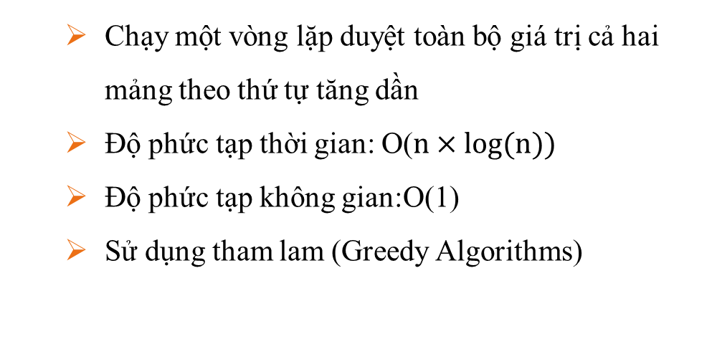
Cách tiếp cận ban đầu:
Phải chạy 2 vòng lặp để kiểm tra tấc cả các trường hợp có thể xảy ra
Độ phức tạp thời gian: O(n²)
Độ phức tạp không gian:O(1)
Sử dụng vét cạn (Brute Force)
PLATFORM
Pattern Recognition
Cách tiếp cận hiệu quả:
Chạy một vòng lặp duyệt toàn bộ giá trị cả hai mảng theo thứ tự tăng dần
Độ phức tạp thời gian: O($n×log(n))$
Độ phức tạp không gian:O(1)
Sử dụng tham lam (Greedy Algorithms)

Slide 19
PLATFORM
Cách tiếp cận ban đầu:
Chạy hai vòng lặp lồng nhau, vòng lặp bên ngoài từ đầu đến cuối và vòng lặp bên trong từ i + 1 đến cuối.
Đối với mỗi lần lặp của vòng lặp ngoài, hãy tìm số khoảng giao nhau với khoảng hiện tại.
Cập nhật câu trả lời với số lượng chồng chéo tối đa trong mỗi lần lặp của vòng lặp ngoài.
In câu trả lời.
Algorithms

Slide 20
Cách tiếp cận hiệu quả
Sắp xếp thời gian đến và đi của các chuyến tàu.
Tạo hai con trỏ i = 0 và j = 0 và một biến để lưu trữ ans và số đếm hiện tại
Chạy một vòng lặp trong khi i <n và j <n và so sánh phần tử thứ i của mảng đến và phần tử thứ j của mảng khởi hành.
Nếu thời gian đến ít hơn hoặc bằng thời gian khởi hành thì cần thêm một nền tảng nữa, vì vậy hãy tăng số lượng, tức là điểm tăng ++ và điểm tăng i
Ngược lại, nếu thời gian đến lớn hơn thời gian khởi hành thì cần có một sân ga ít hơn, vì vậy hãy giảm số lượng, tức là giá trị tăng dần và số lượng tăng lên
Cập nhật ans, tức là ans = max (ans, plat).
PLATFORM
Algorithms

Slide 21
Cách tiếp cận hiệu quả:
timeIn: [9:00, 9:40, 9:50, 11:00, 15:00, 18:00]
timeOut:[9:10, 12:00, 11:20, 11:30, 19:00, 20:00]
PLATFORM
Total platform needed at this time
1
0
1
2
3
2
1
0
1
2
1
0
Time
9:00
9:10
9:40
9:50
11:00
11:20
11:30
12:00
15:00
18:00
19:00
20:00
Event
Arrival
Departure
Arrival
Arrival
Arrival
Departure
Departure
Departure
Arrival
Arrival
Departure
Departure
Algorithms
Max platform

Slide 22


Does anyone have any questions?

